Slide 1
12 데이터 저장과 관리

Slide 2
데이터베이스의 기본 개념을 이해한다.
SQLite 사용법을 익힌다.
SQLite를 이용하여 앱을 개발한다.
SQLite GUI 툴 사용법을 익힌다.

Slide 3
SQLite의 기본
SQLite의 활용

Slide 4
01 데이터베이스의 기본 개념
SECTION 01 SQLite의 기본
데이터베이스 정의
대용량의 데이터 집합을 체계적으로 구성해놓은 것
데이터베이스 관리 시스템
데이터베이스는 여러 사용자나 시스템이 서로 공유할 수 있어야 함
데이터베이스 관리 시스템(DataBase Management System, DBMS) : 이러한 데이터베이스를 관리해주는 시스템 또는 소프트웨어
DBMS의 유형
계층형(hierarchical), 망형(network), 관계형(relational), 객체지향형(object-oriented), 객체관계형(object-relational)

Slide 5
01 데이터베이스의 기본 개념
SECTION 01 SQLite의 기본
관계형 데이터베이스
계층형, 망형, 관계형, 객체지향형, 객체관계형 DBMS 등의 유형 중 실질적으로 가장 많이 사용됨
SQLite도 관계형 DBMS 속함
관계형 데이터베이스의 장단점
장점
업무가 변화할 경우에 다른 DBMS에 비해 변화에 쉽게 순응할 수 있는 구조
유지 및 보수 측면에서도 편리
대용량 데이터 관리와 데이터 무결성(Integration)을 잘 보장
단점
시스템 자원을 많이 차지해서 시스템이 전반적으로 느려짐

Slide 6
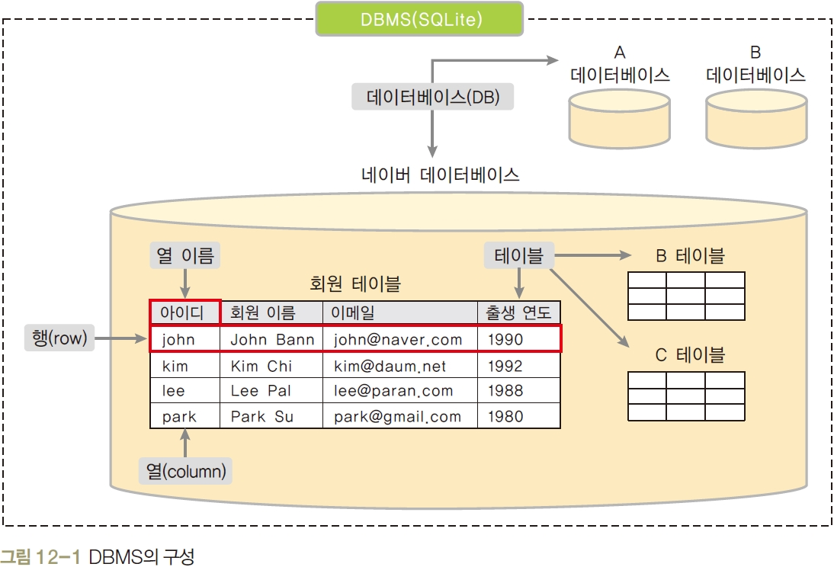
01 데이터베이스의 기본 개념
SECTION 01 SQLite의 기본
데이터베이스 관련 용어

Slide 7
01 데이터베이스의 기본 개념
SECTION 01 SQLite의 기본
데이터 : 하나하나의 단편적인 정보를 뜻함
테이블 : 회원 데이터가 표 형태로 표현된 것
데이터베이스(DB) : 테이블이 저장되는 장소로 주로 원통 모양으로 표현
각 데이터베이스는 서로 다른 고유한 이름이 있어야 함
DBMS : 데이터베이스를 관리하는 시스템 또는 소프트웨어를 말함
안드로이드에 포함된 SQLite 소프트웨어가 이에 해당
열(칼럼 또는 필드) : 각 테이블은 1개 이상의 열로 구성됨
열 이름 : 각 열을 구분하는 이름, 열 이름은 각 테이블 안에서는 중복되지 않아야 함
데이터 형식 : 열의 데이터 형식을 뜻함
테이블을 생성할 때 열 이름과 함께 지정해야 함
행(로우) : 실제 데이터
SQL : 사용자와 DBMS가 소통하기 위한 언어

Slide 8
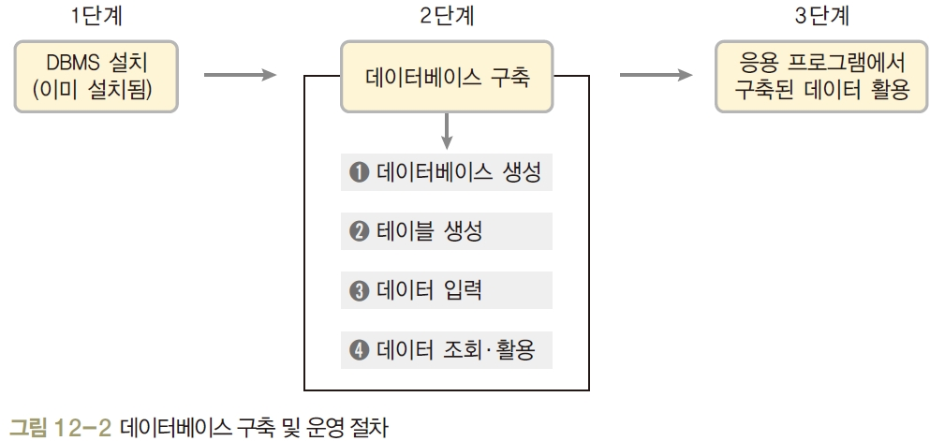
02 SQLite에서의 데이터베이스 구축
SECTION 01 SQLite의 기본

Slide 9
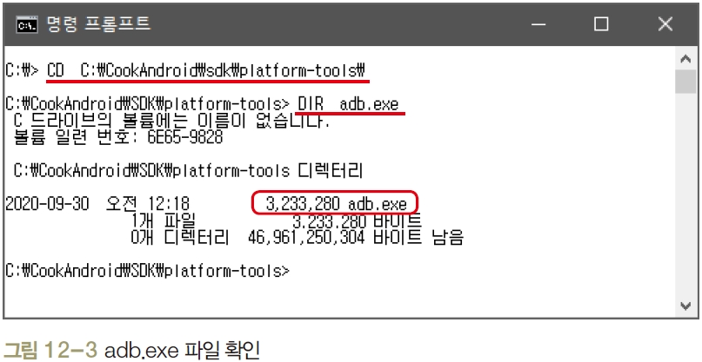
02 SQLite에서의 데이터베이스 구축
SECTION 01 SQLite의 기본
<실습 12-1> 네이버 데이터베이스 구축하기
네이버 데이터베이스를 구축하면서 기본적인 SQL 문 익히기
데이터베이스 생성 전 작업
(1) 새 프로젝트 만들기
프로젝트 이름 : ‘Project12_1’
패키지 이름 : ‘com.cookandroid.project12_1’
그 외 규칙은 [실습 2-4]의 (1)~(4)를 따름
(2) 프로젝트를 실행하여 AVD 가동
(3) 명령 프롬프트를 실행하여 adb.exe가 있는 폴더로 이동

Slide 10
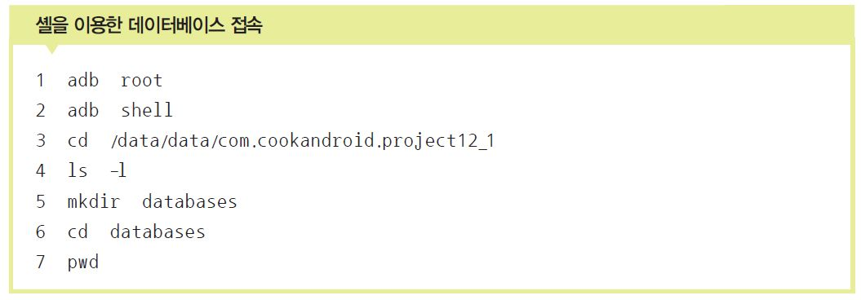
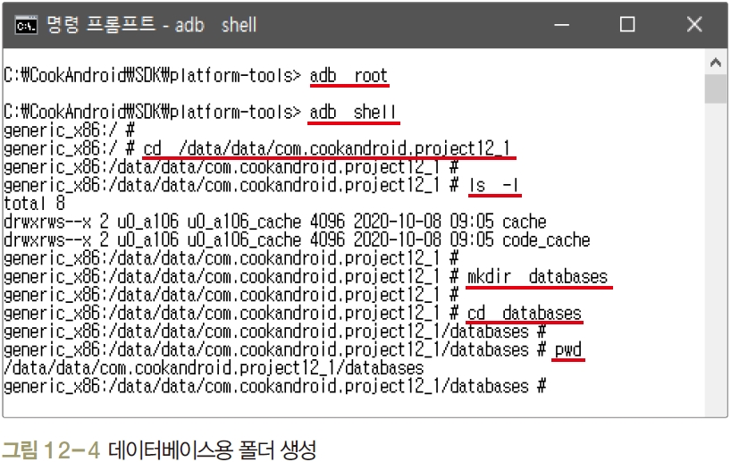
02 SQLite에서의 데이터베이스 구축
SECTION 01 SQLite의 기본
(4) 명령 프롬프트에서 다음 명령을 차례로 수행하면 SQLite에 접속할 준비가 된 것

Slide 11
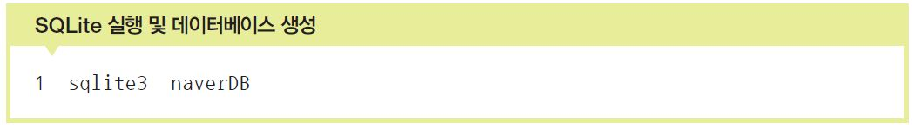
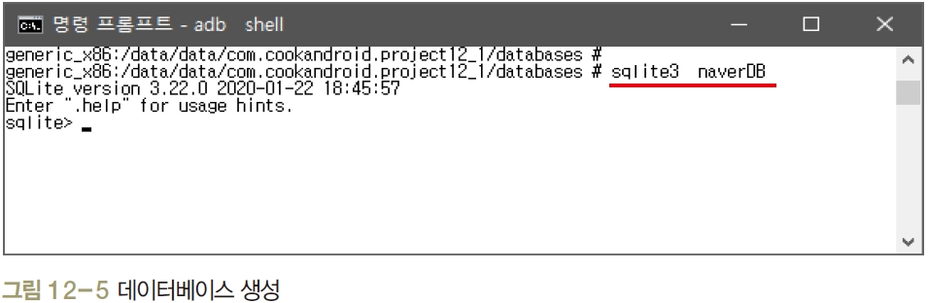
02 SQLite에서의 데이터베이스 구축
SECTION 01 SQLite의 기본
데이터베이스 생성
(5) sqlite3 명령을 실행하면서 데이터베이스 이름 지정
naverDB의 내부는 아직 비어 있음

Slide 12
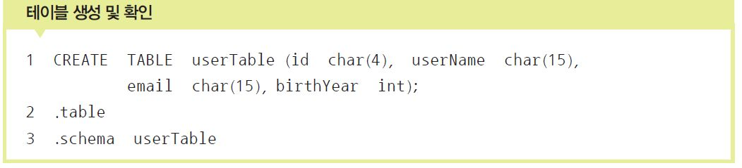
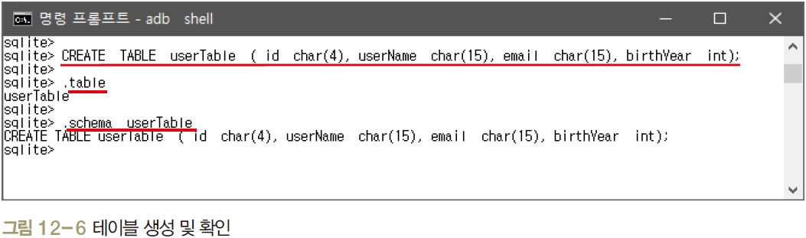
02 SQLite에서의 데이터베이스 구축
SECTION 01 SQLite의 기본
테이블 생성
(6) 테이블을 생성하는 SQL 문의 원형

Slide 13
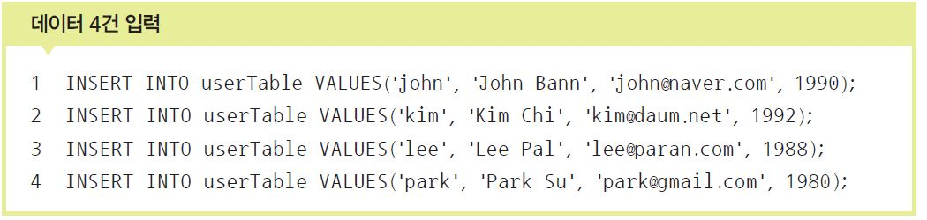
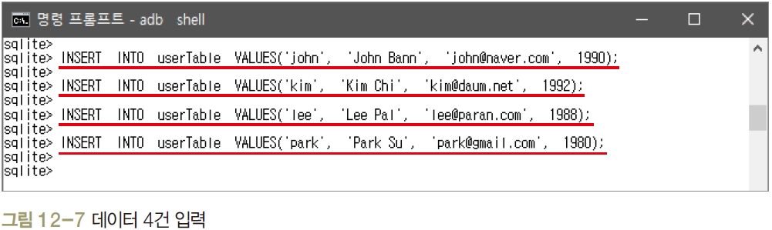
02 SQLite에서의 데이터베이스 구축
SECTION 01 SQLite의 기본
데이터 입력
(7) 생성한 회원 테이블(userTable)에 행 데이터를 입력

Slide 14
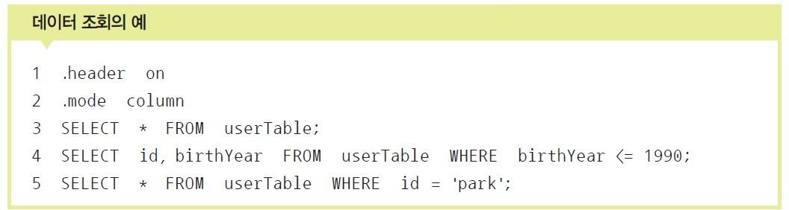
02 SQLite에서의 데이터베이스 구축
SECTION 01 SQLite의 기본
데이터 조회·활용
(8) 데이터를 조회·활용하는 SQL 문은 SELECT로 주로 WHERE 절과 함께 사용함

Slide 15
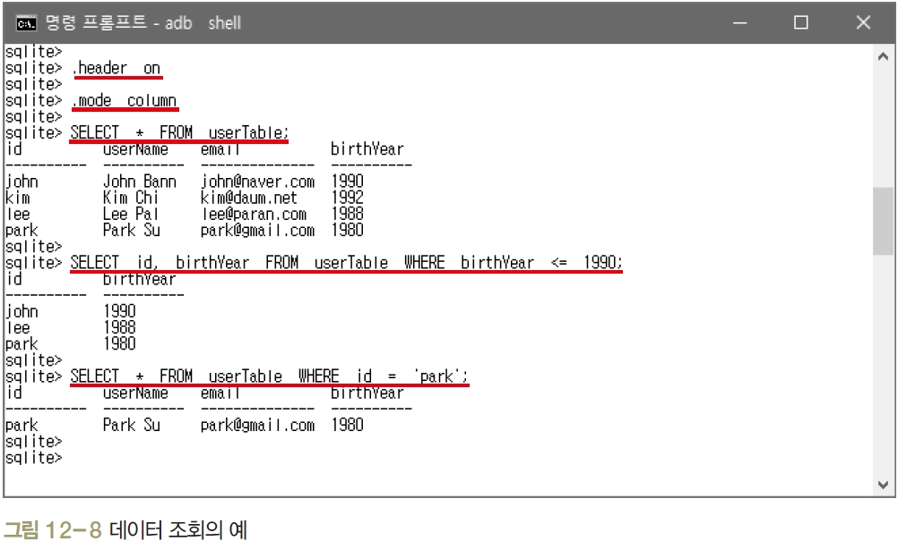
02 SQLite에서의 데이터베이스 구축
SECTION 01 SQLite의 기본
(9) 모든 실습을 마쳤으면 .exit와 exit로 SQLite와 셸을 종료함

Slide 16
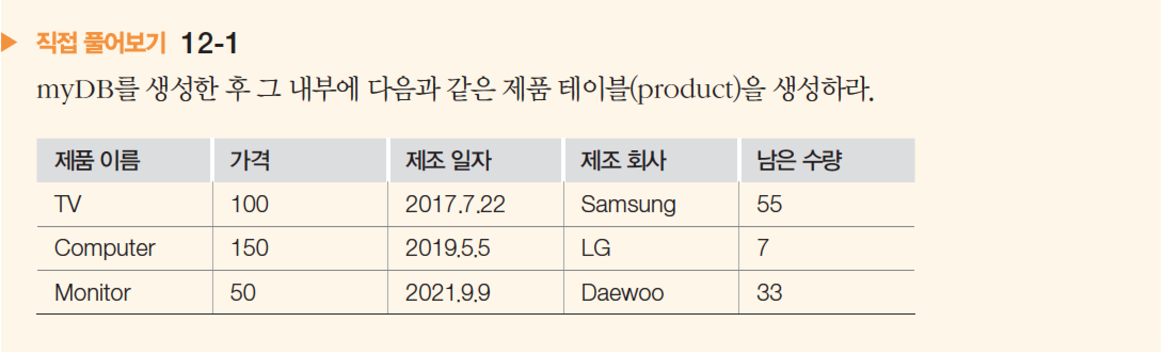
02 SQLite에서의 데이터베이스 구축
SECTION 01 SQLite의 기본

Slide 17
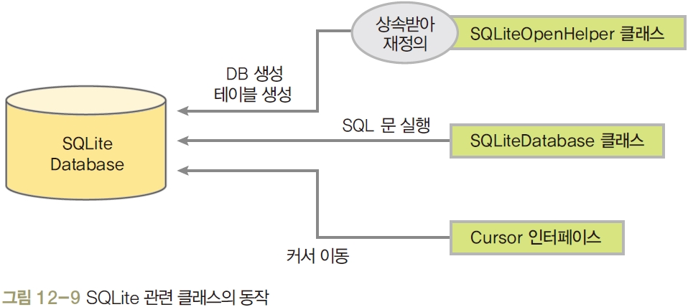
01 SQLite 프로그래밍
SECTION 02 SQLite의 활용
안드로이드 앱 개발을 위한 SQLite 동작 방식
SQLiteOpenHelper 클래스, SQLiteDatabase 클래스, Cursor 인터페이스 활용

Slide 18
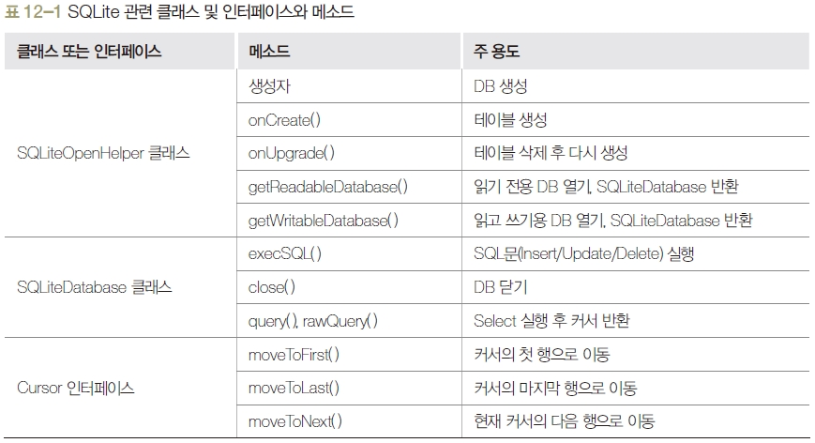
01 SQLite 프로그래밍
SECTION 02 SQLite의 활용
각 클래스에서 주로 사용되는 메소드

Slide 19
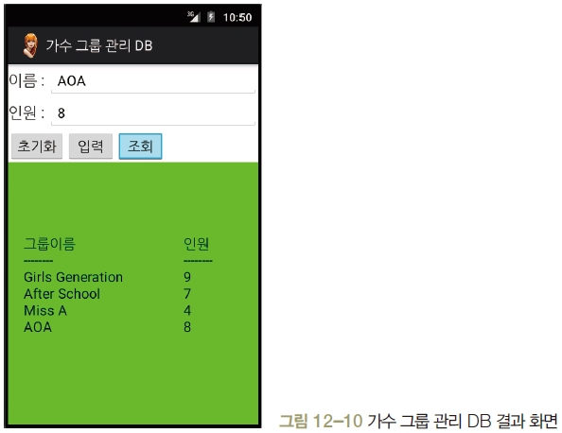
01 SQLite 프로그래밍
SECTION 02 SQLite의 활용
<실습 12-2> 가수 그룹 관리 DB 만들기
가수 그룹의 이름과 인원을 데이터베이스에 입력하고 조회하는 응용 프로그램 작성
안드로이드 프로젝트 생성
(1) 새 프로젝트 만들기
프로젝트 이름 : ‘Project12_2’
패키지 이름 : ‘com.cookandroid.project12_2’
그 외 규칙은 [실습 2-4]의 (1)~(4)를 따름

Slide 20
01 SQLite 프로그래밍
SECTION 02 SQLite의 활용
화면 디자인 및 편집
(2) activity_main.xml의 바깥 리니어레이아웃 안에 4개의 리니어레이아웃(수평)을 만들고 화면을 다음과 같이 구성하기
리니어레이아웃1~3은 layout_weight을 1로 리니어레이아웃4는 8로 설정
리니어레이아웃1 : 텍스트뷰 1개, 에디트텍스트(edtName) 1개
리니어레이아웃2 : 텍스트뷰 1개, 에디트텍스트(edtNumber) 1개
리니어레이아웃3 : 버튼 3개(btnInit, btnInsert, btnSelect)
리니어레이아웃4 : 에디트텍스트 2개 (edtNameResult, edtNumberResult)

Slide 21
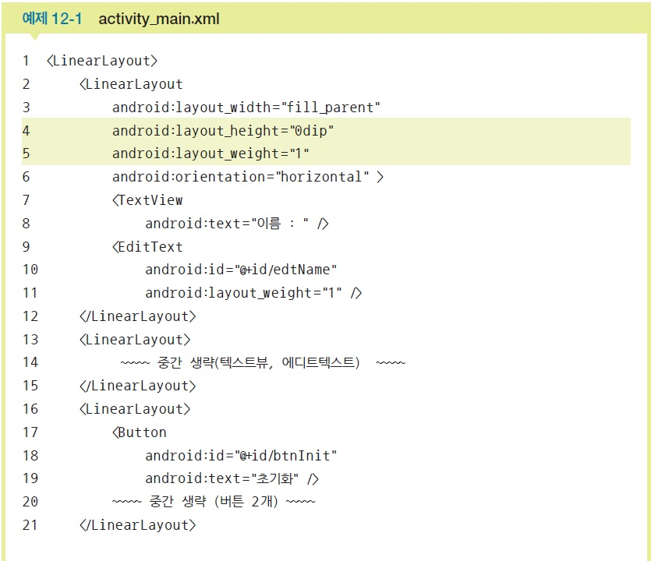
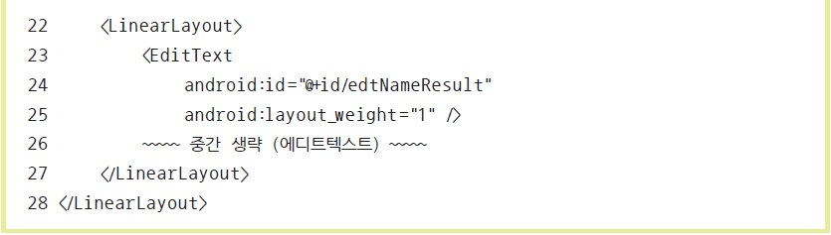
01 SQLite 프로그래밍
SECTION 02 SQLite의 활용

Slide 22
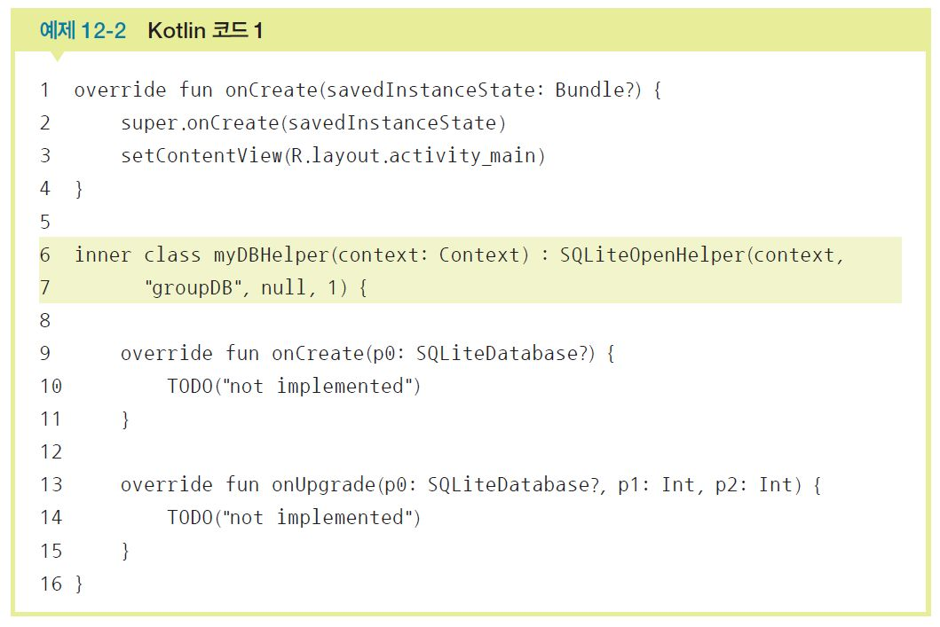
01 SQLite 프로그래밍
SECTION 02 SQLite의 활용
Kotlin 코드 작성 및 수정
(3) SQLiteOpenHelper 클래스에서 상속받은 클래스를 정의한 후 생성자 수정

Slide 23
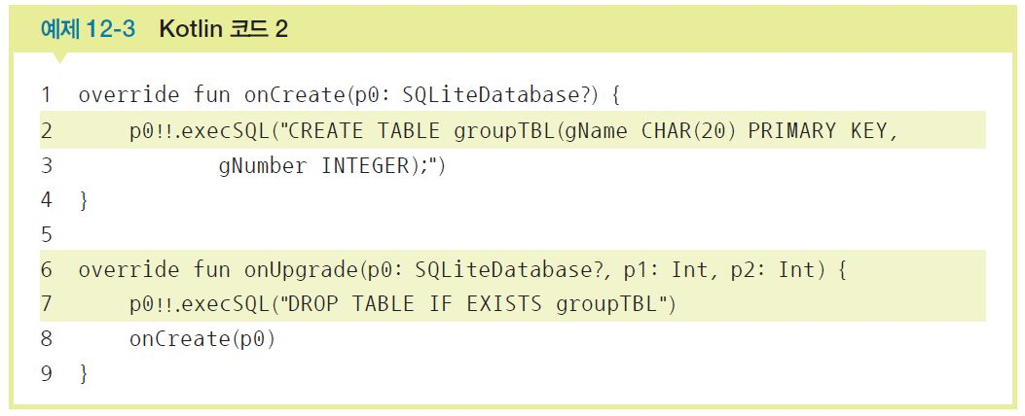
01 SQLite 프로그래밍
SECTION 02 SQLite의 활용
(4) [예제 12-2] myDBHelper 클래스의 onCreate( )와 onUpgrade( ) 메소드 코딩
onCreate( ) 메소드 : 테이블을 생성하는 기능을 코딩
onUpgrade( ) 메소드 : 테이블을 삭제한 후 다시 생성

Slide 24
01 SQLite 프로그래밍
SECTION 02 SQLite의 활용
(5) 메인 액티비티 클래스에 다음 같은 변수를 선언하고 onCreate( )에서는 위젯 변수에 activity_main.xml의 7개 위젯을 대입
새로 생성한 myDBHelper 클래스 변수
에디트텍스트에 대응할 변수 4개
버튼에 대응할 변수 3개
SQLiteDatabase 클래스 변수

Slide 25
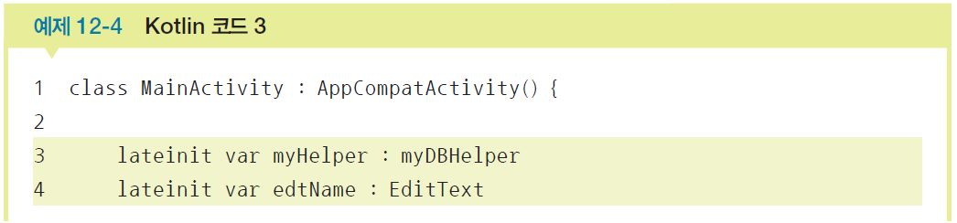
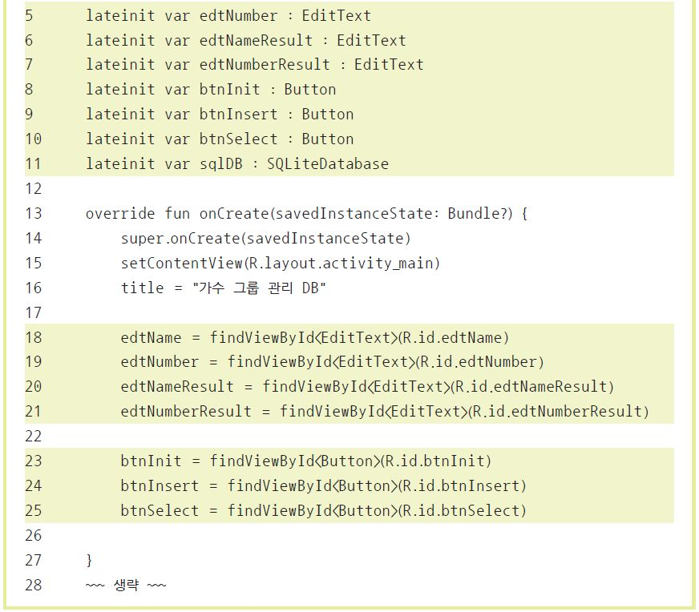
01 SQLite 프로그래밍
SECTION 02 SQLite의 활용

Slide 26
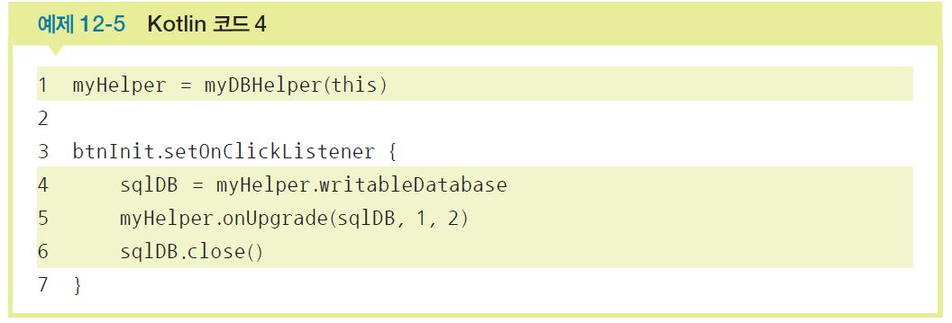
01 SQLite 프로그래밍
SECTION 02 SQLite의 활용
(6) <초기화>를 클릭했을 때 동작하는 리스너 코딩

Slide 27
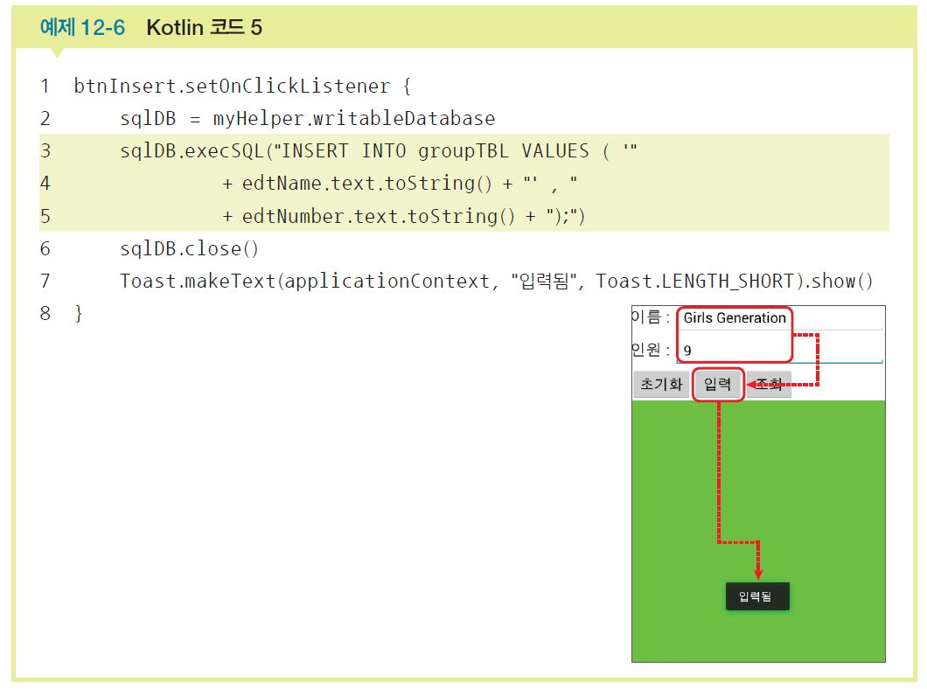
01 SQLite 프로그래밍
SECTION 02 SQLite의 활용
(7) <입력>을 클릭하면 에디트텍스트의 값이 입력되는 리스너 코딩
실행하여 데이터를 몇 건 입력했을 때 ‘입력됨’ 메시지가 나옴

Slide 28
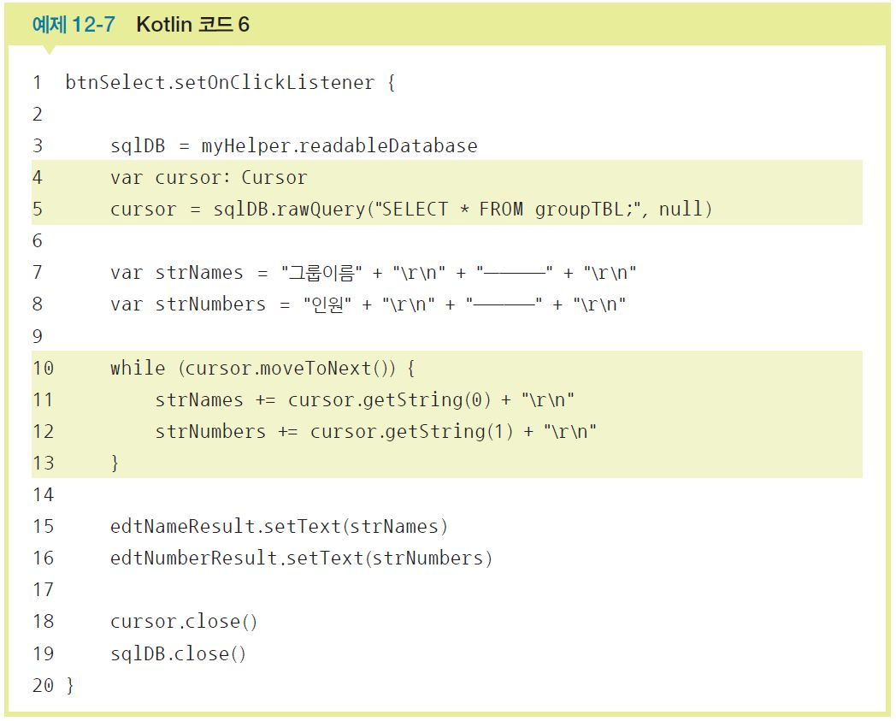
01 SQLite 프로그래밍
SECTION 02 SQLite의 활용
(8) <조회>를 클릭할 때, 테이블에 입력된 내용이 모두 아래쪽 에디트텍스트에 출력되는 리스너 코딩

Slide 29
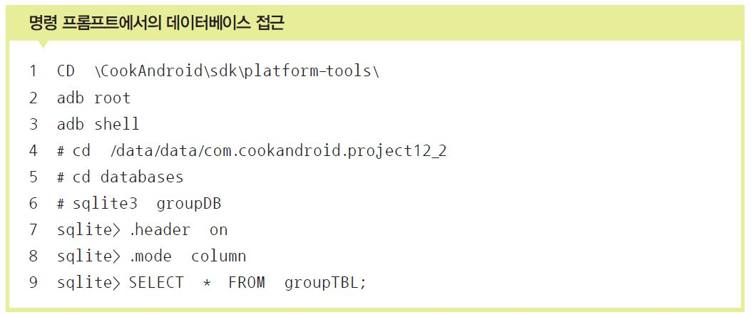
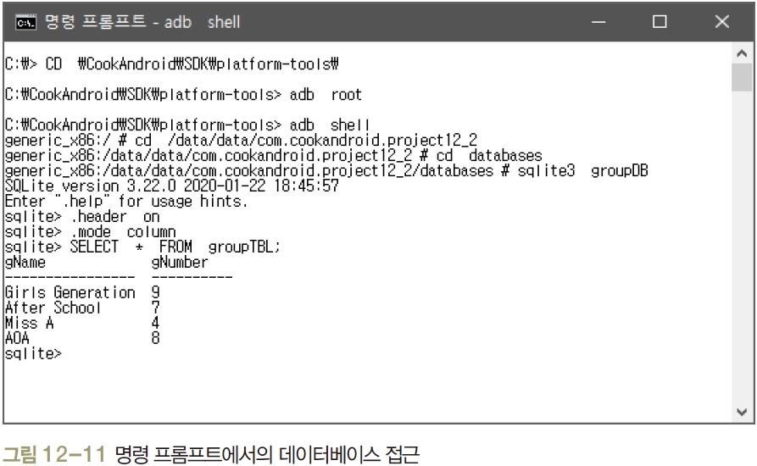
01 SQLite 프로그래밍
SECTION 02 SQLite의 활용
프로젝트 실행 및 결과 확인
(9) 프로젝트를 실행한 후 데이터를 입력하고 조회
(10) groupDB의 내용을 명령 프롬프트에서 확인

Slide 30
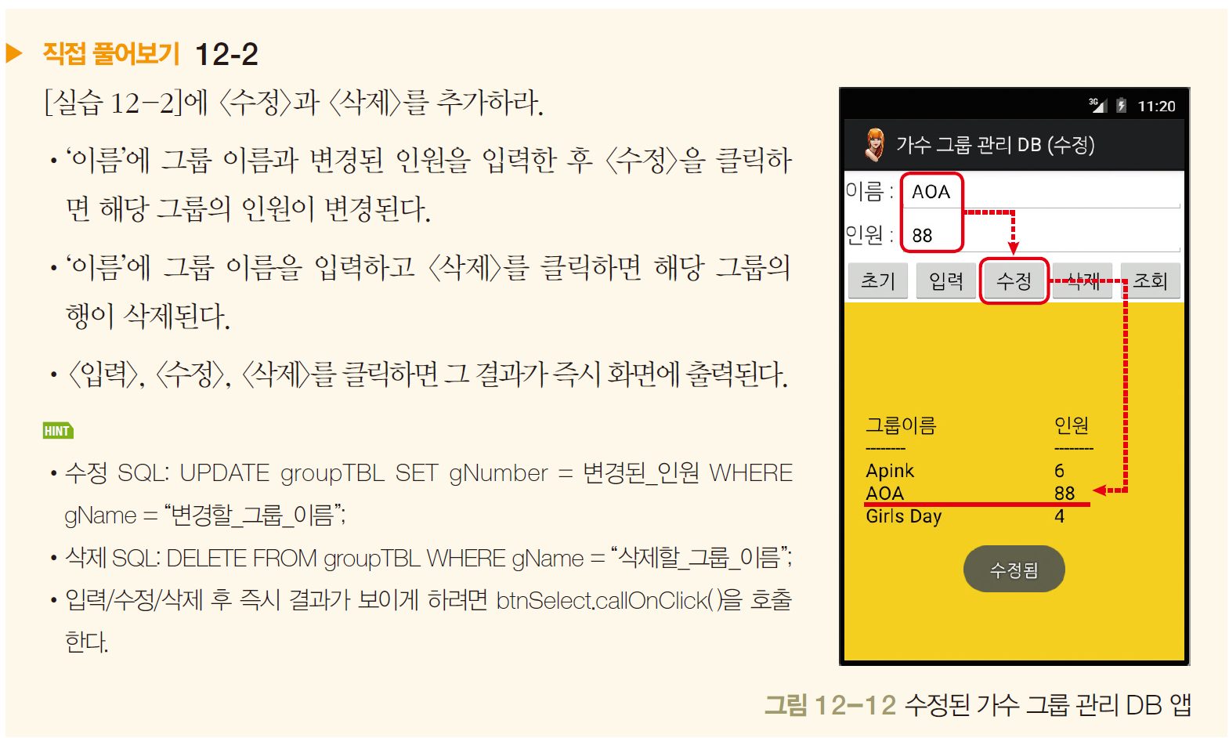
01 SQLite 프로그래밍
SECTION 02 SQLite의 활용

Slide 31
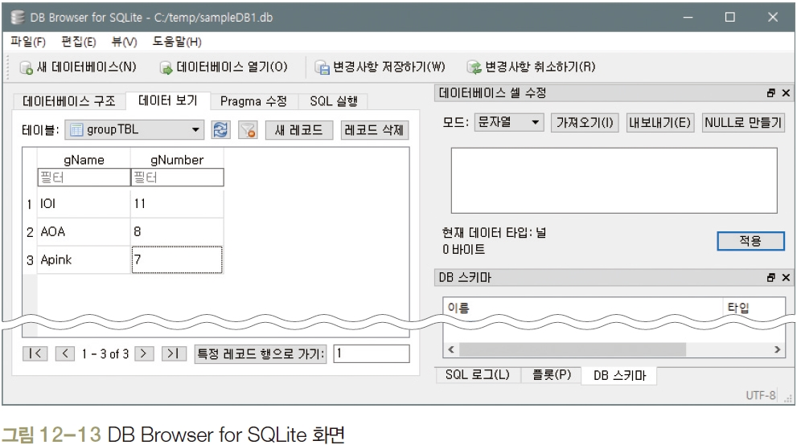
02 SQLite GUI 툴 활용
SECTION 02 SQLite의 활용
DB Browser for SQLite
SQLite에 접근할 때 명령 프롬프트를 이용했지만 DB Browser for SQLite라는 GUI 툴을 사용하면 좀 더 편리

Slide 32
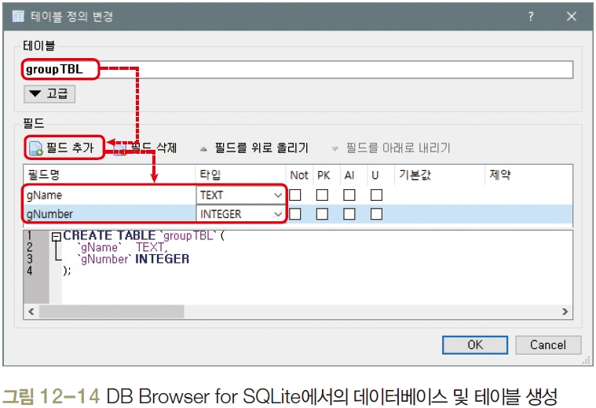
02 SQLite GUI 툴 활용
SECTION 02 SQLite의 활용
DB Browser for SQLite에서 DB 및 테이블 생성
[파일]-[새 데이터베이스]를 선택
[저장하려는 파일명을 고르세요] 창에서 데이터베이스 파일이 저장될 경로와 파일명을 지정하고 저장

Slide 33
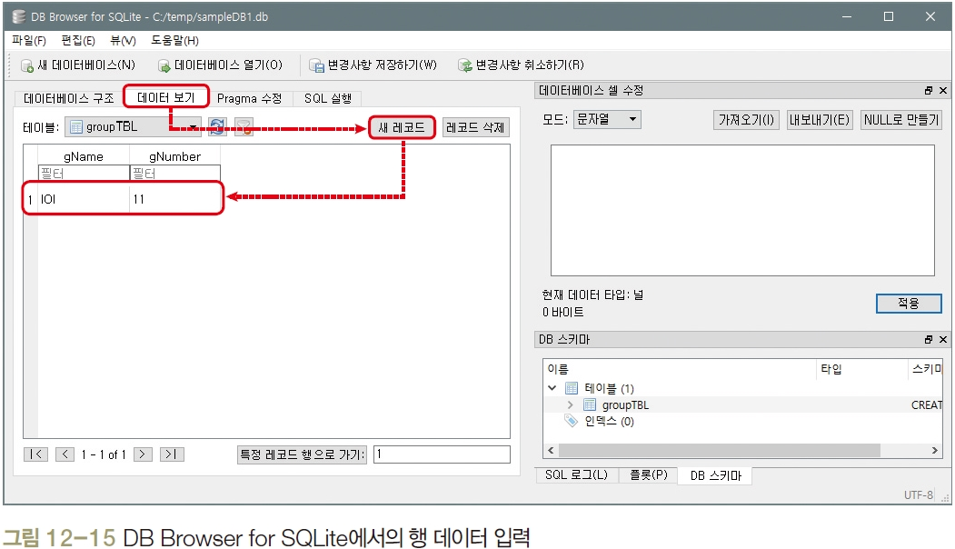
02 SQLite GUI 툴 활용
SECTION 02 SQLite의 활용
DB Browser for SQLite에서 데이터 입력
[데이터 보기] 탭 클릭 후 <새 레코드> 클릭하고 데이터 입력

Slide 34
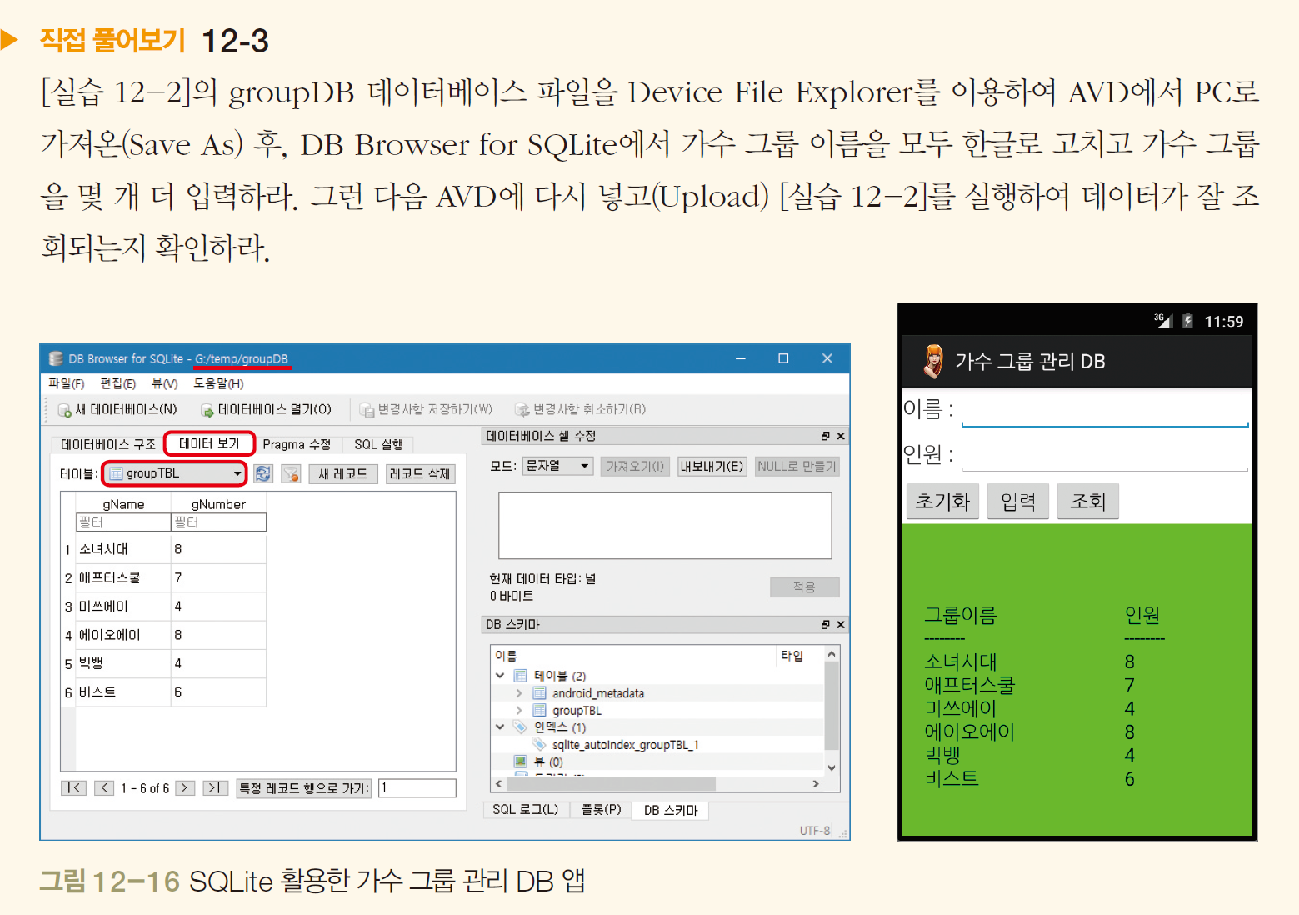
02 SQLite GUI 툴 활용
SECTION 02 SQLite의 활용

Slide 35
02 SQLite GUI 툴 활용
SECTION 02 SQLite의 활용
SQLite Developer
DB Browser for SQLite와 마찬가지로 그래픽 화면에서 데이터베이스를 관리하기 위한 툴
http://www.sqlitedeveloper.com/download에서 다운로드하여 설치
[Database]-[Register Database]로 편집할 데이터베이스 파일을 선택 후 데이터 추가

Slide 36
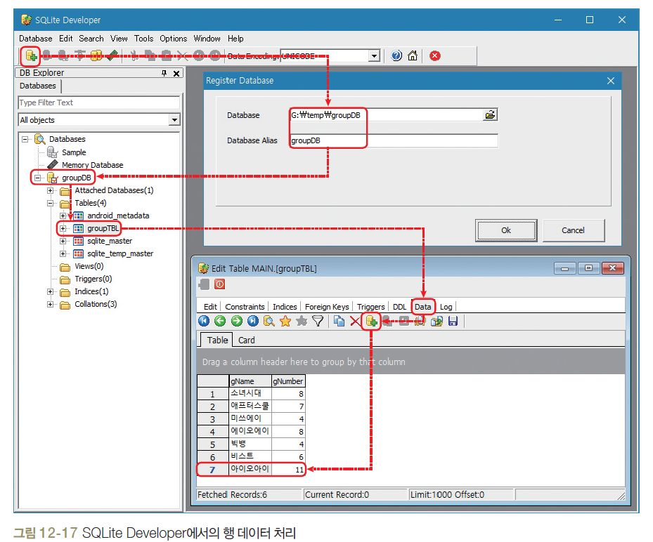
02 SQLite GUI 툴 활용
SECTION 02 SQLite의 활용

